Slide 1
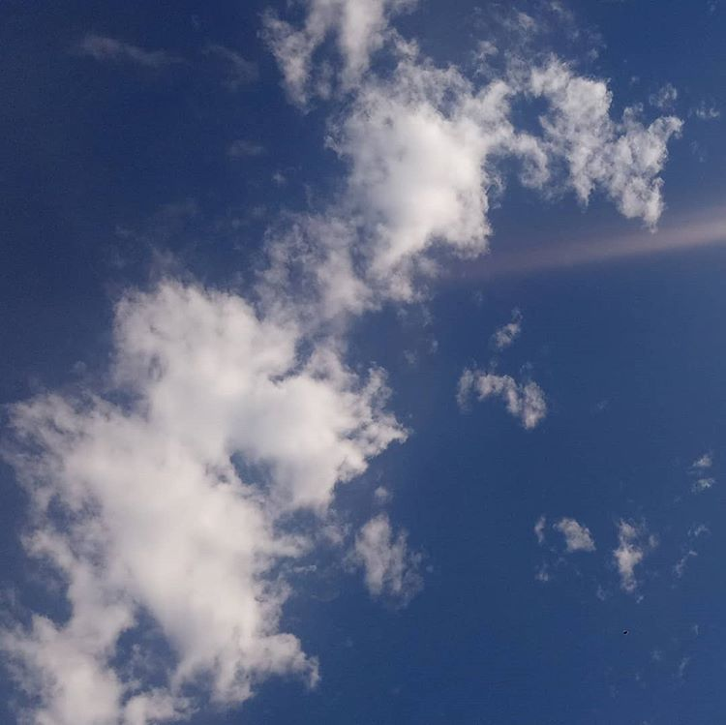
Prácticas CIAI-AEMET 2020

Slide 2
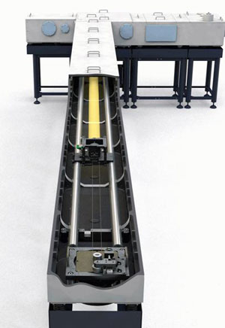
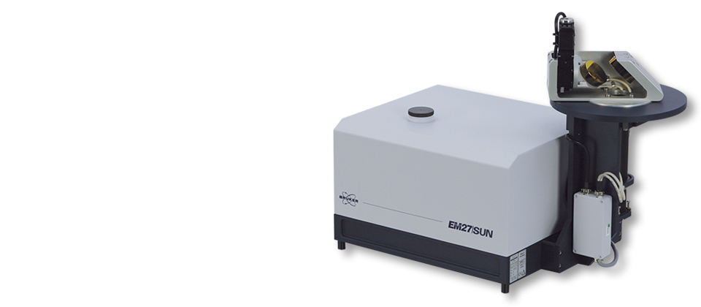
Objetivos
INTERCOMPARACIÓN DE
EM27
HR125
A PARTIR DE MEDIDAS DE
H₂O
CO₂
CH₄

Slide 3
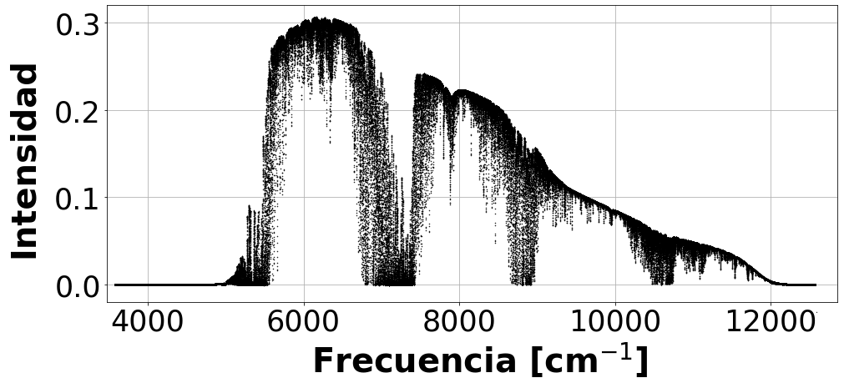
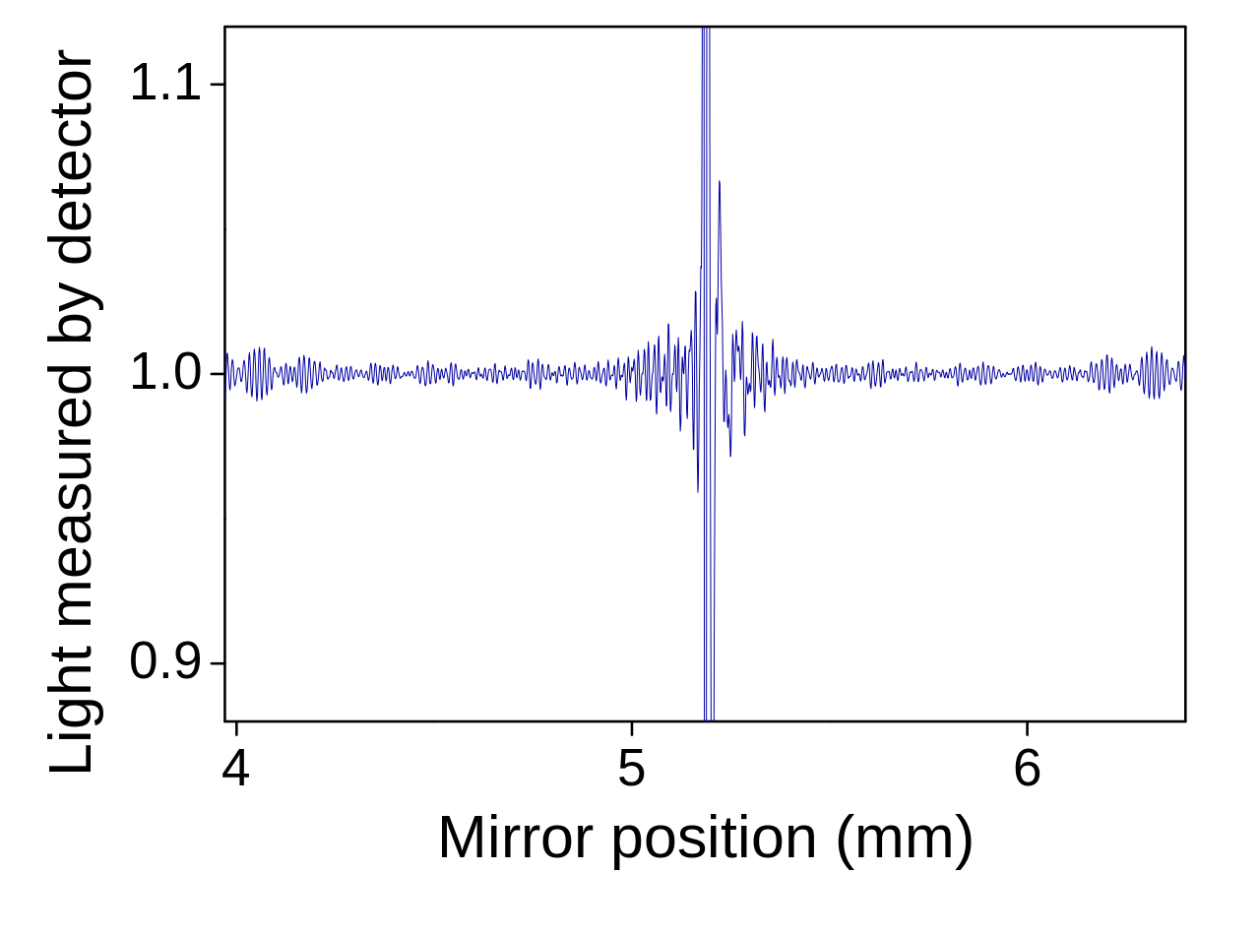
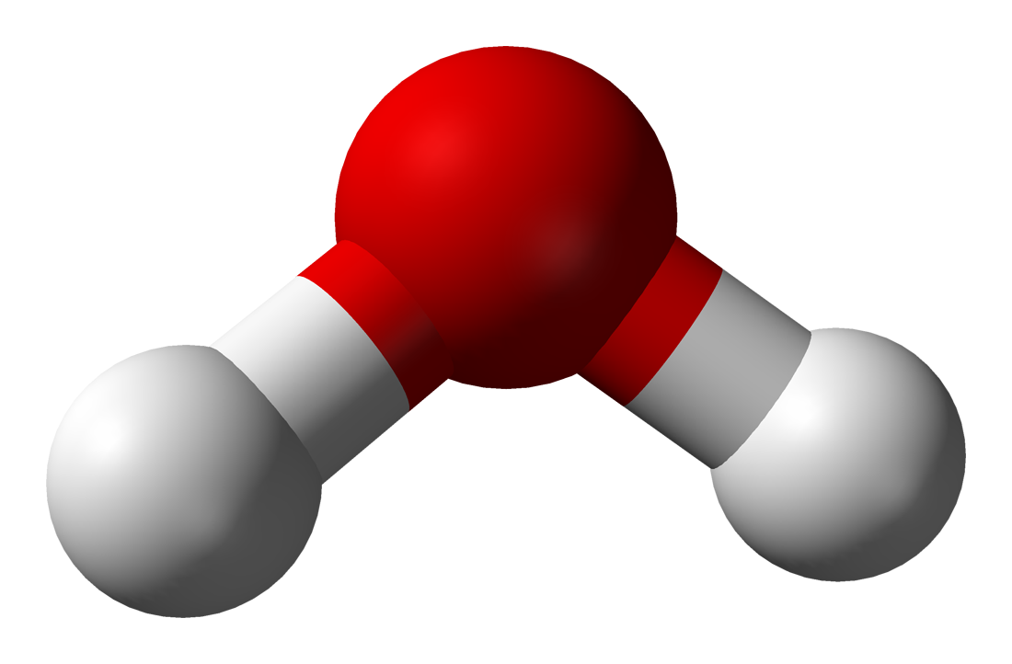
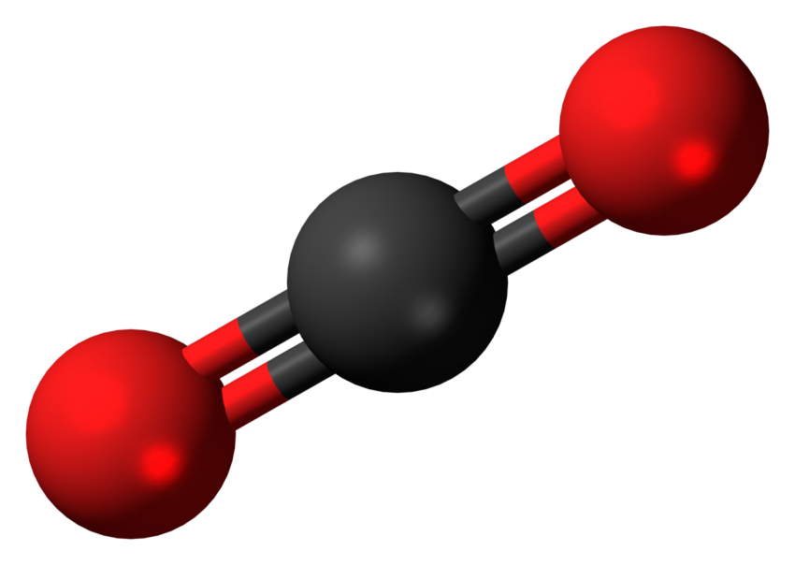
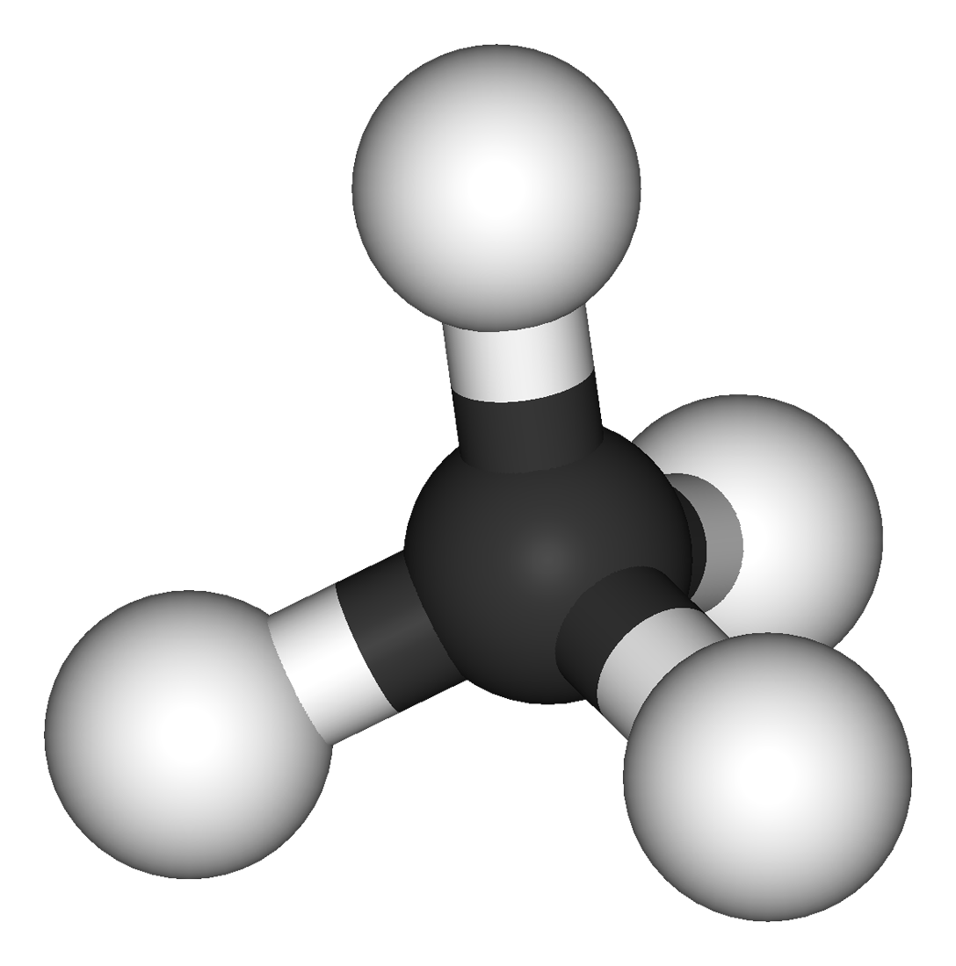

Medidas
NIR
F
800 ppmv
410 ppmv
1.825 ppmv

Slide 4
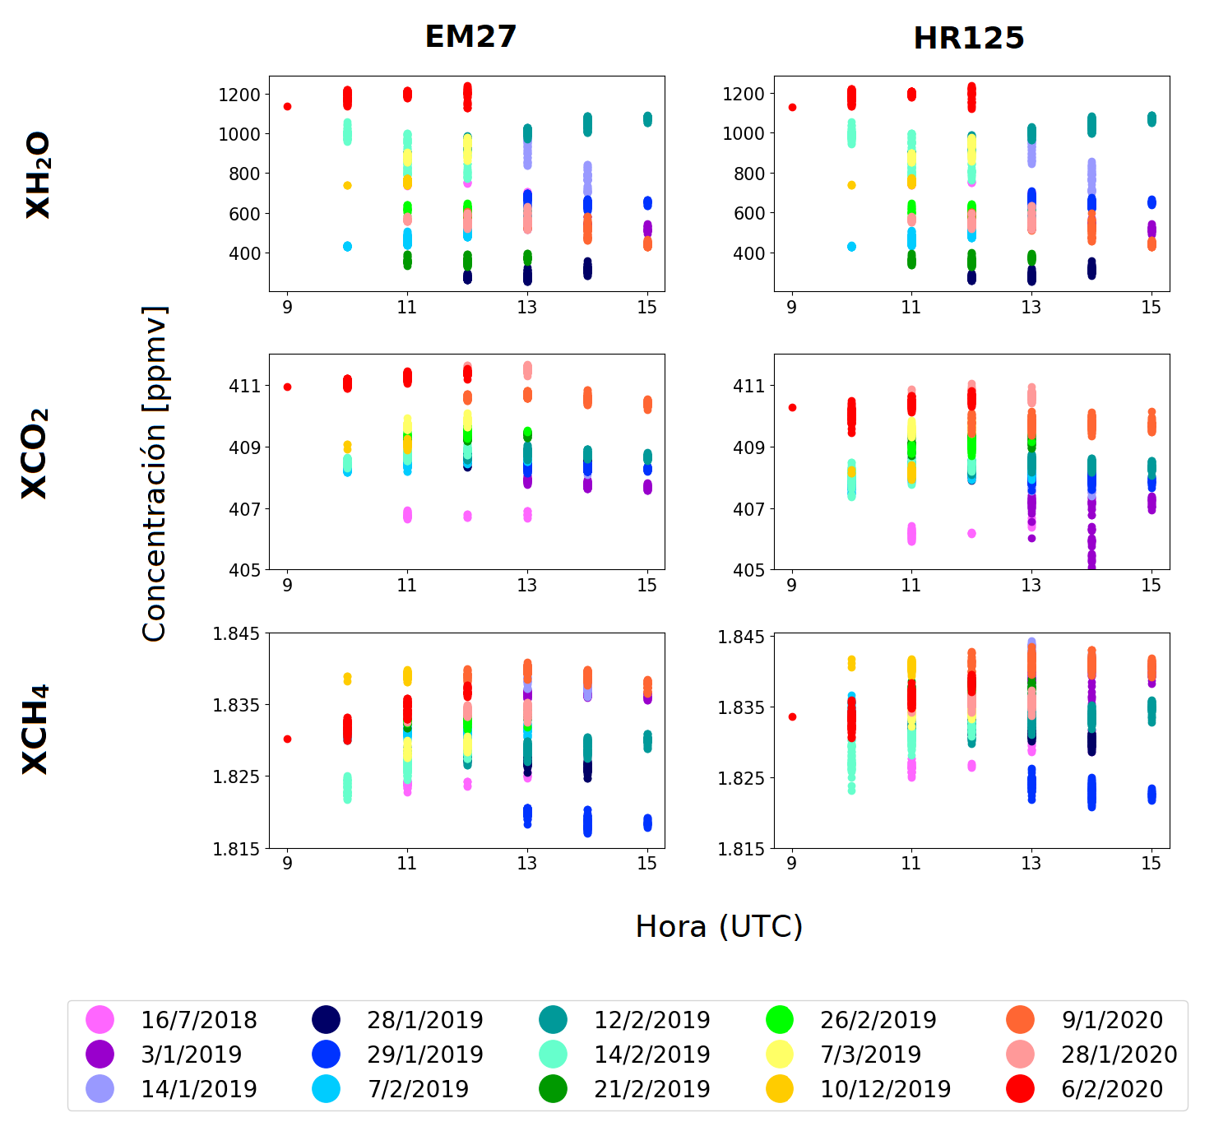
Medidas

Slide 5


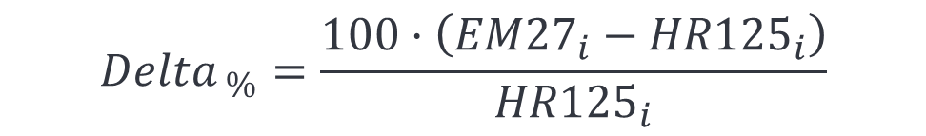
Magnitudes de comparación
Factor de escala
$$FC =\frac{{EM27}_{i}}{{HR125}_{i}}$$
Diferencia absoluta
$$Delt{a }_{a}={EM27}_{i}−{HR125}_{i}$$
$$Delta_{ \%}=\frac{100·\left({EM27}_{i}−{HR125}_{i}\right)}{{HR125}_{i}}$$
Diferencia porcentual

Slide 6
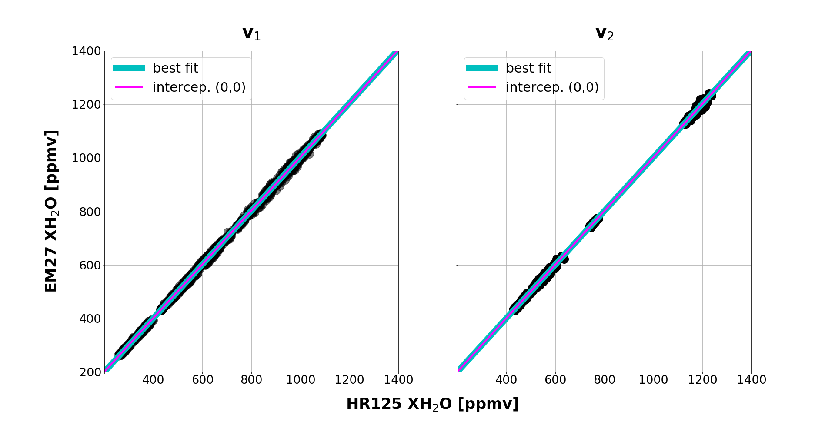
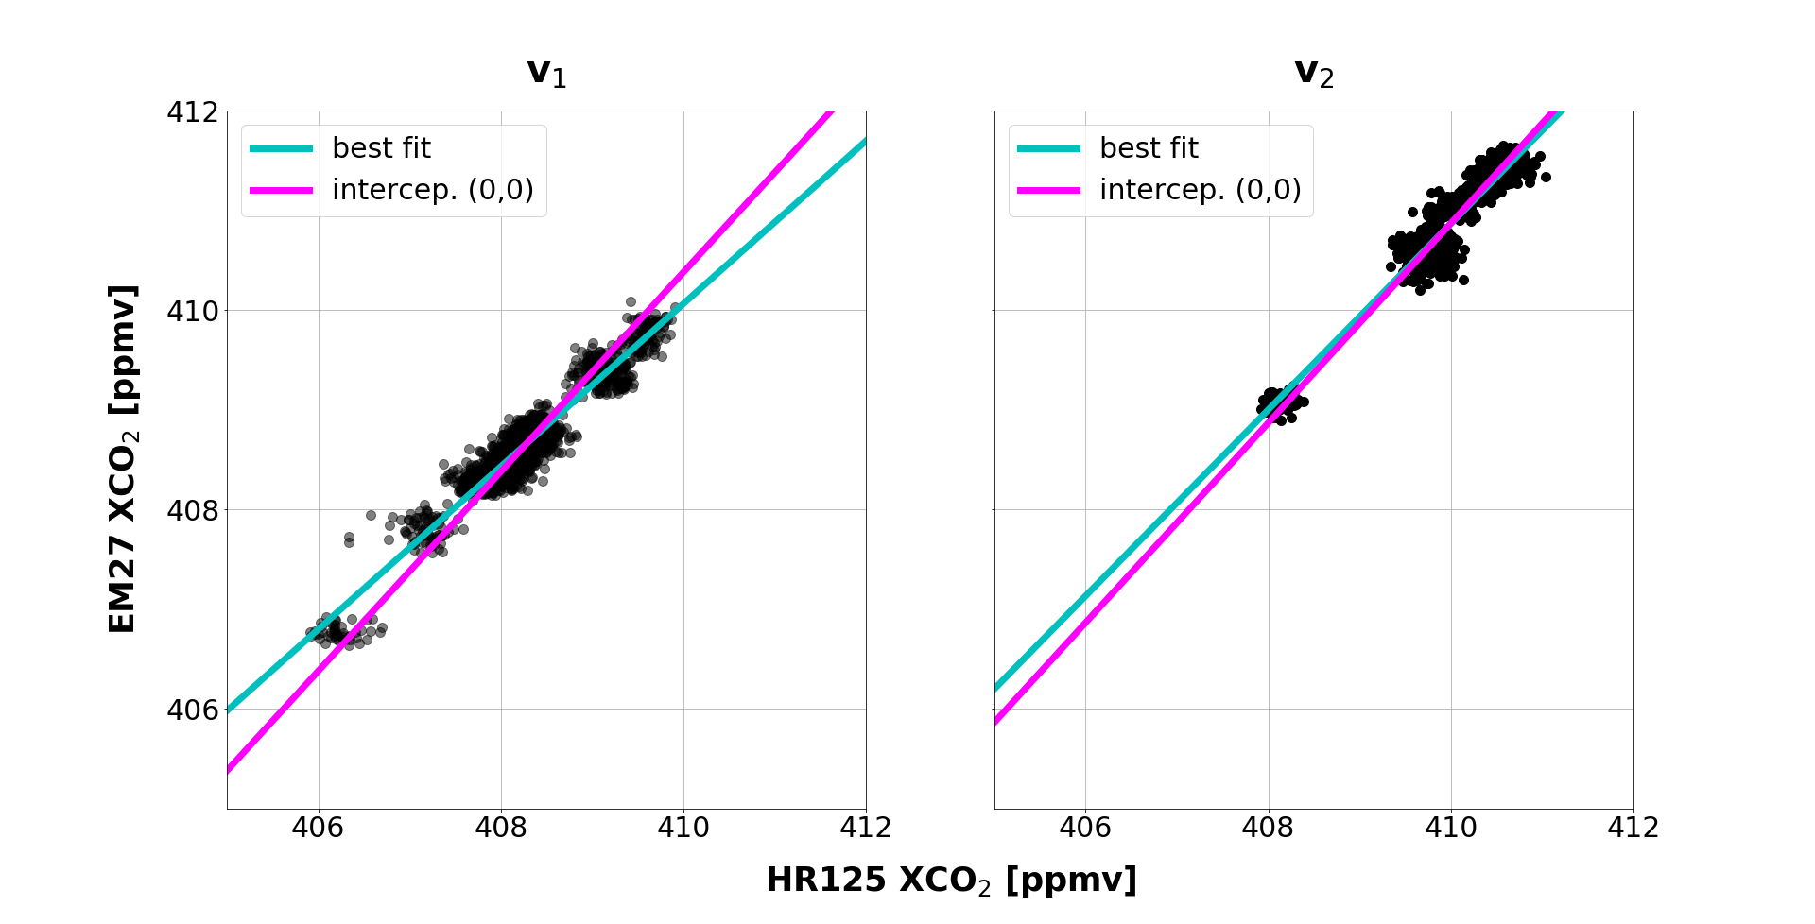
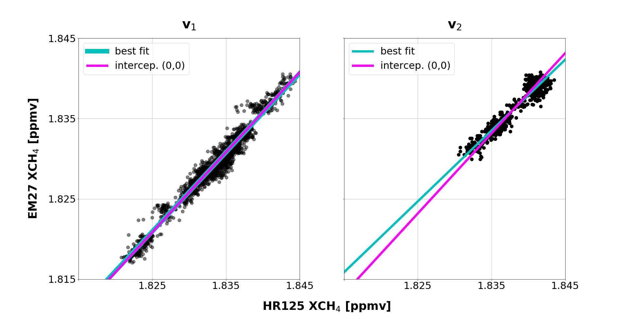
Comparativa

Slide 7
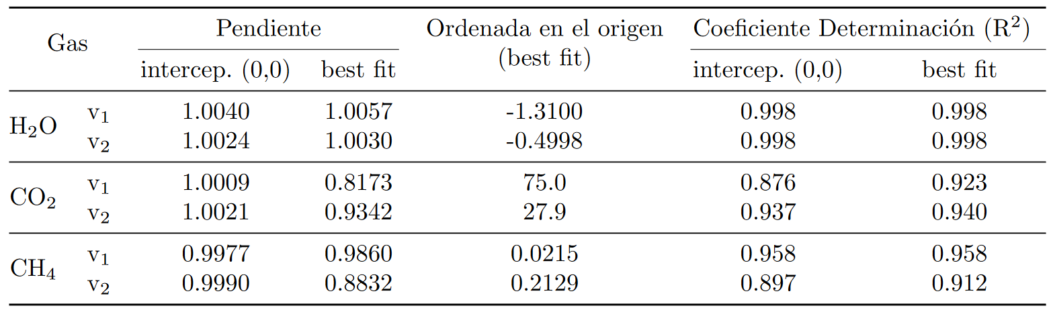
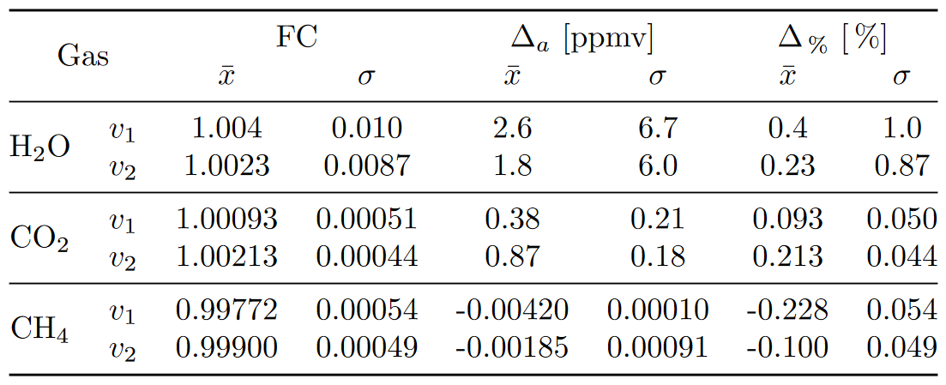
Comparativa

Slide 8
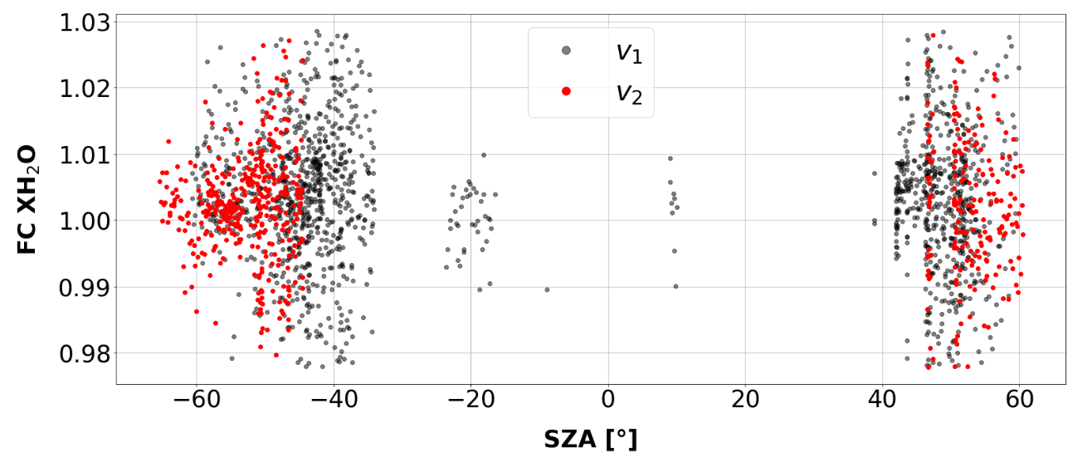
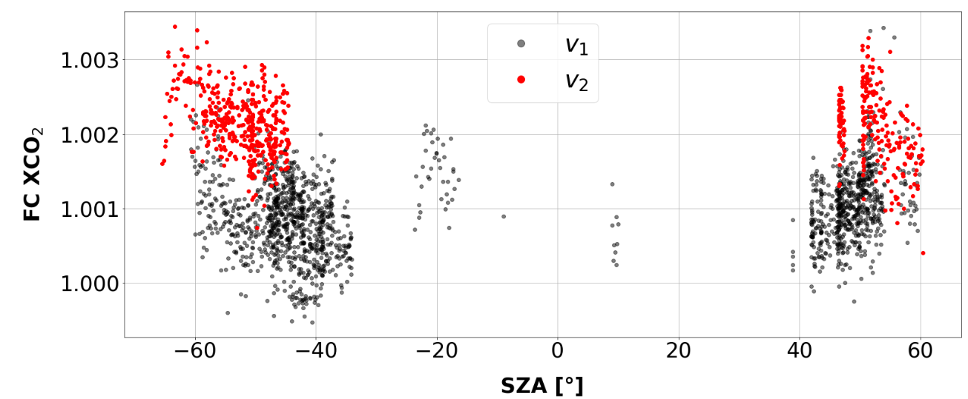
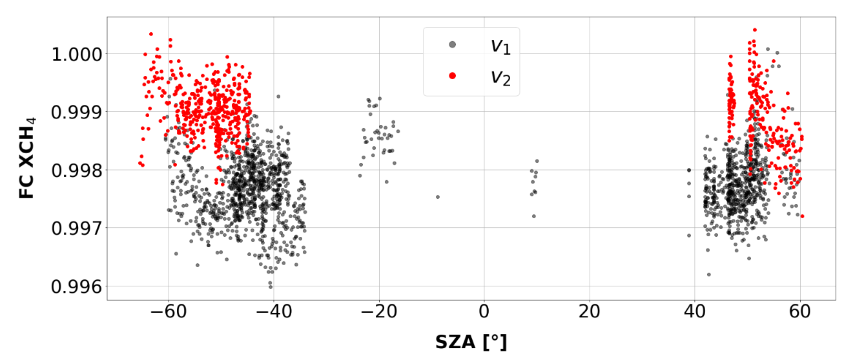
Dependencia con el ángulo cenital

Slide 9
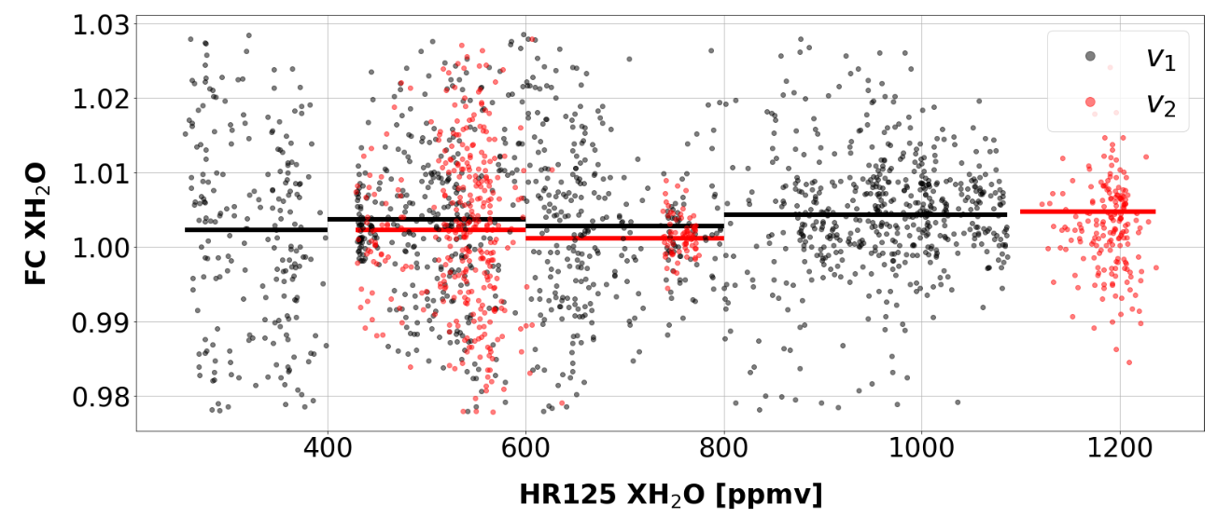
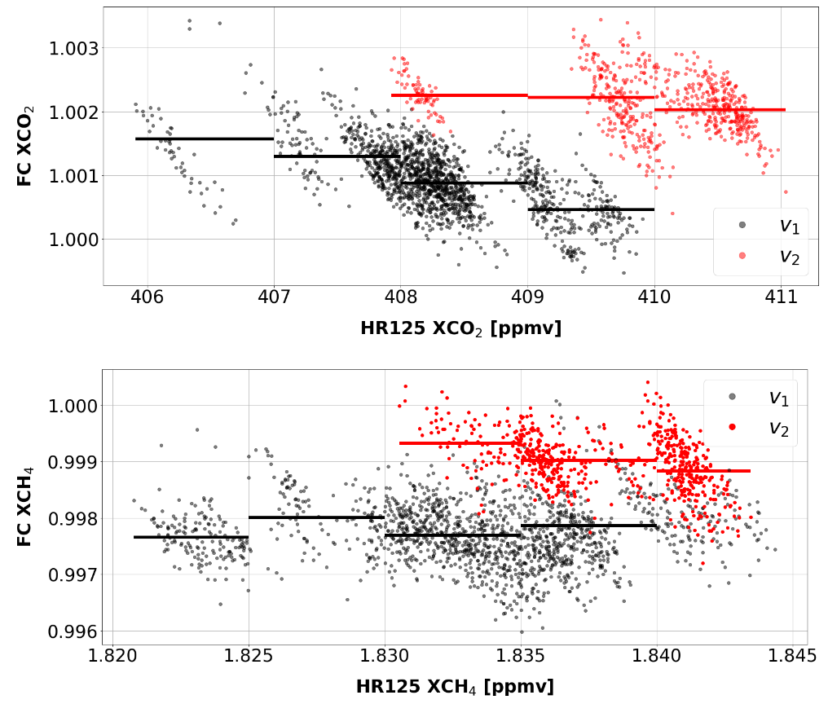
Dependencia con la concentración

Slide 10
CONOCIMIENTOS APLICADOS
COMPUTACIÓN CIENTÍFICA
ANÁLISIS
DISCUSIÓN
PRESENTACIÓN
ESTADÍSTICA BÁSICA
ESPECTROMETRÍA
INTERFEROMETRÍA
FUENTES
TENDENCIAS
CONTROL
EFECTOS
GASES Y AEROSOLES
PYTHON
GRÁFICAS
CÁLCULOS
HERRAMIENTAS
TÉCNICAS
EXPERIMENTALES
FÍSICA DE LA ENERGÍA
Y MEDIOAMBIENTE

Slide 11
PROBLEMAS PLANTEADOS Y SOLUCIONES
IMPOSIBILIDAD DE
ACCEDER AL CENTRO
DESIGNADO
TUTORIZACIÓN TELEMÁTICA
NO SE PUDIERON
TOMAR MEDIDAS
EN EL OAI
SE ME PROPORCIONARON
LAS MEDIDAS YA
PREPARADAS
CONDICIONES DE
TRABAJO
DESFAVORABLES
ALIVIO DEL VOLUMEN DE
TAREAS, FLEXIBILIDAD
Y MAYOR ATENCIÓN

Slide 12


APRENDIZAJE
Comportamiento temporal de los gases tratados y su estudio
Ejemplo concreto de las labores de un físico
Capacidad para aunar conocimientos multidisciplinares
Análisis crítico y discusión científica de resultados
Coste
Distribución
Emplazamiento
Mantenimiento
Precisión
Fiabilidad

Slide 13

AUTOEVALUACIÓN
Han cumplido su propósito como toma de contacto con el mundo laboral
He podido aplicar conocimientos y completar mi formación
Contenido de gran interés y actualidad
Adaptación muy buena a las circunstancias sobrevenidas
Tutora implicada. Explicaciones claras y amplias. Trato cercano

Slide 14
GRACIAS

